Slide 1
Дослідження по програмі GLOBE (з досвіду роботи 2022 – 2023 років
Калениківський заклад загальної середньої освіти І – ІІІ ступенів Решетилівської міської ради Полтавської області
Учитель Тищенко Людмила Миколаївна

Slide 2
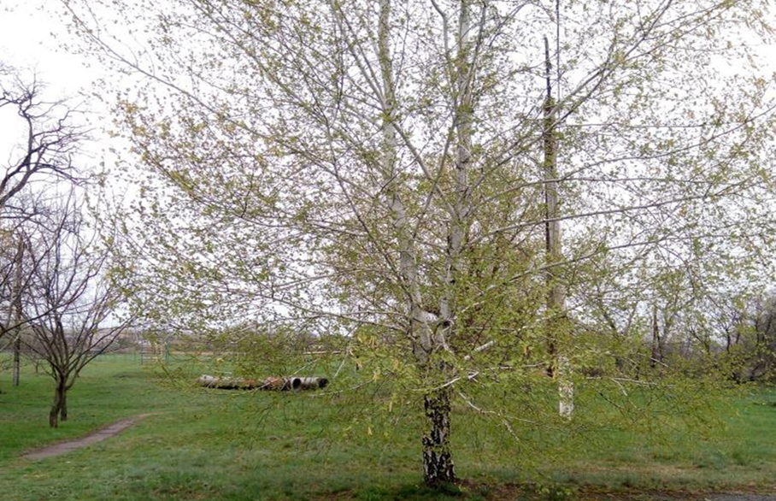
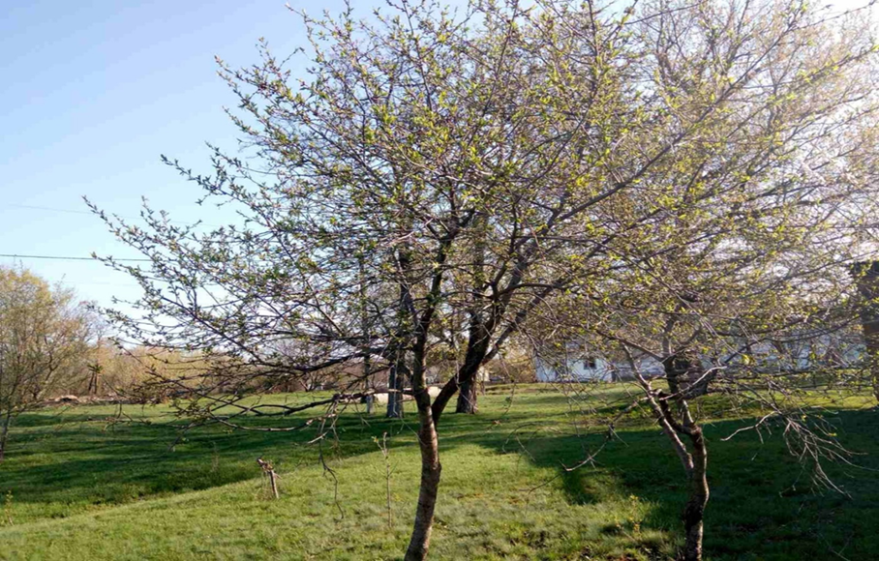
Фенологічні дослідження проводилася на двох ділянках
за березою повислою
за вишнею звичайною

Slide 3
В рамках спостережень долучилися до Всеукраїнського онлайн конкурсу «Фенологічні спостереження за деревами. Весна» в двох номінаціях «Фенологічна галерея» та Фенлогічний щоденник», 2022 рік

Slide 4
Долучилися до віртуального міжнародного всесвітнього дня води, який проходив в Мілані, Італія, 2022 рік

Slide 5
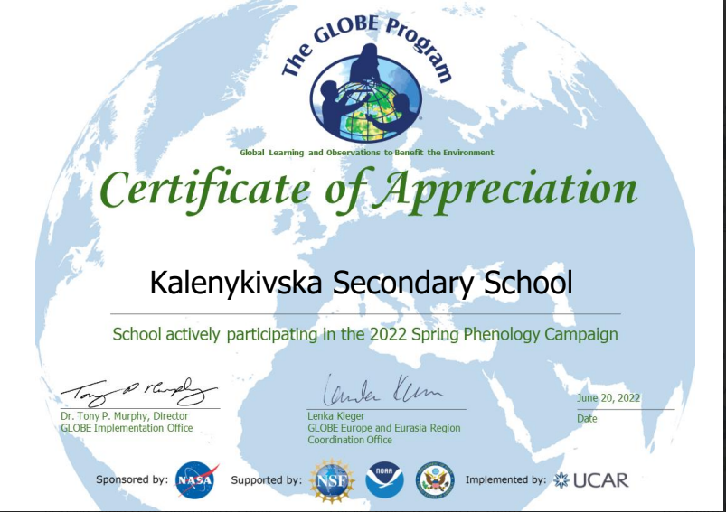
За результатами нашої діяльності навчальний заклад у 2022 році отримав відзнаки

Slide 6
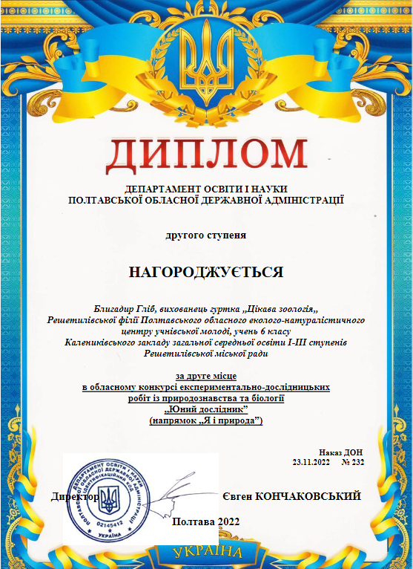
З метою популяризації даної програми учень 6 класу Блигадир Гліб презентував свою роботу «Дослідження по програмі GLOBE» на всеукраїнському конкурсі експерементально-дослідницьких робіт із природознавства та біології «Юний дослідник» та всеукраїнській інтернет олімпіаді «Крок до знань».

Slide 7
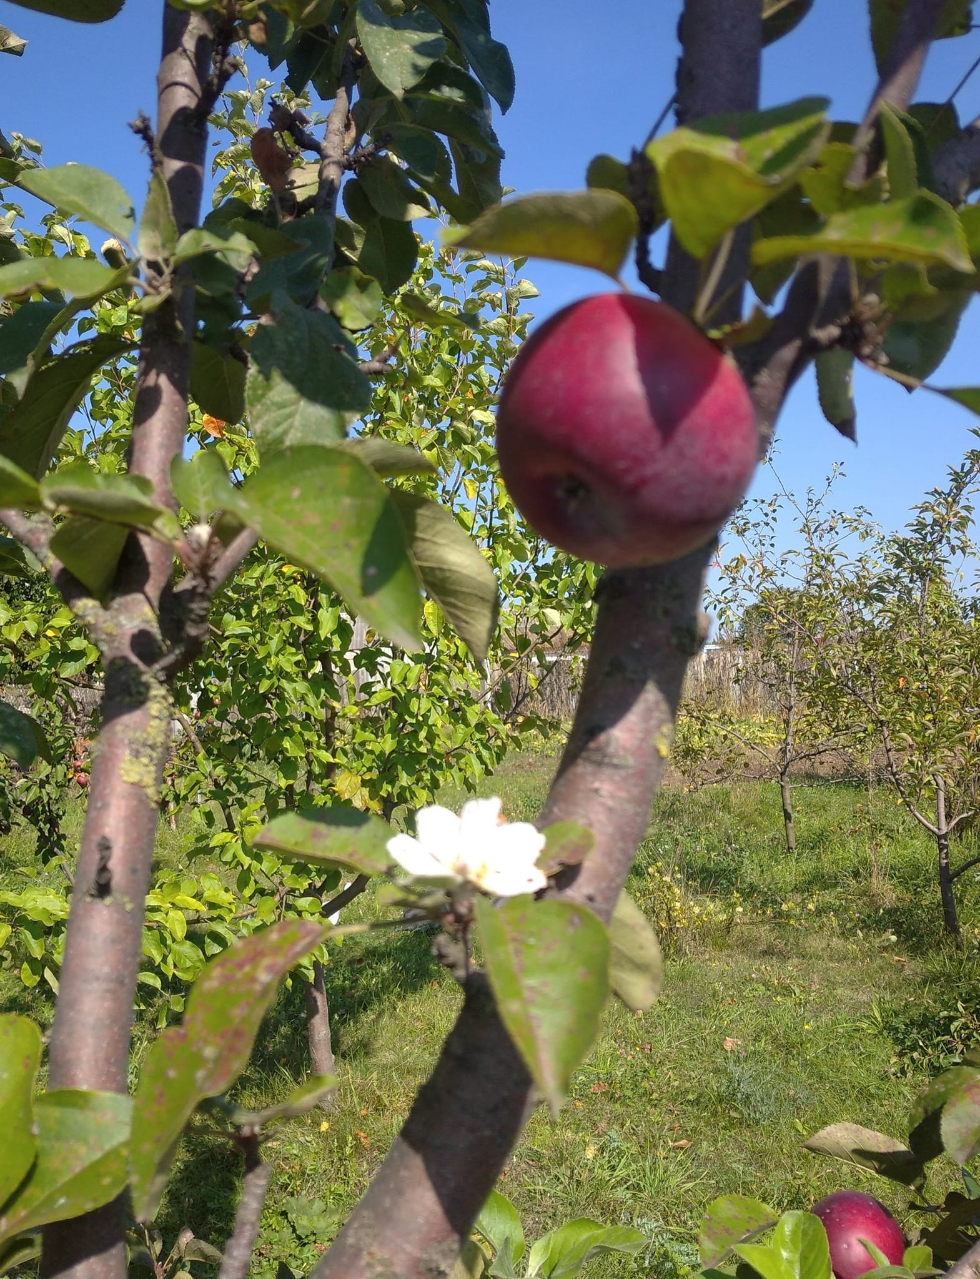
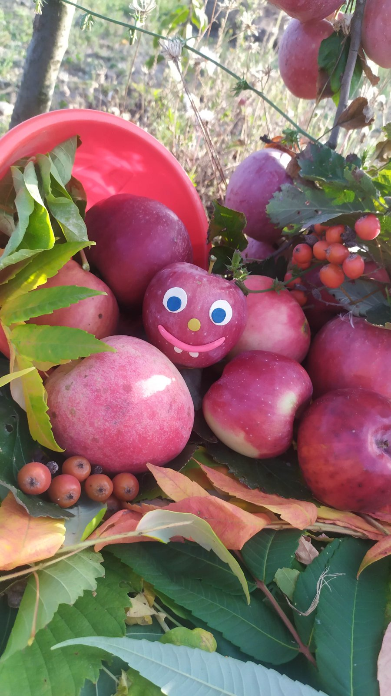
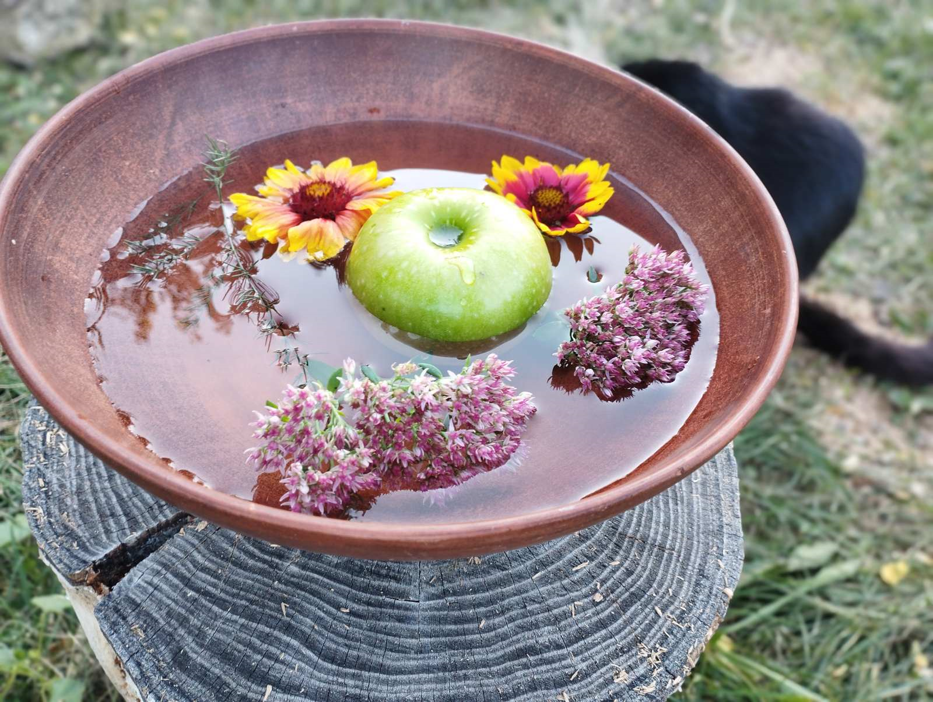
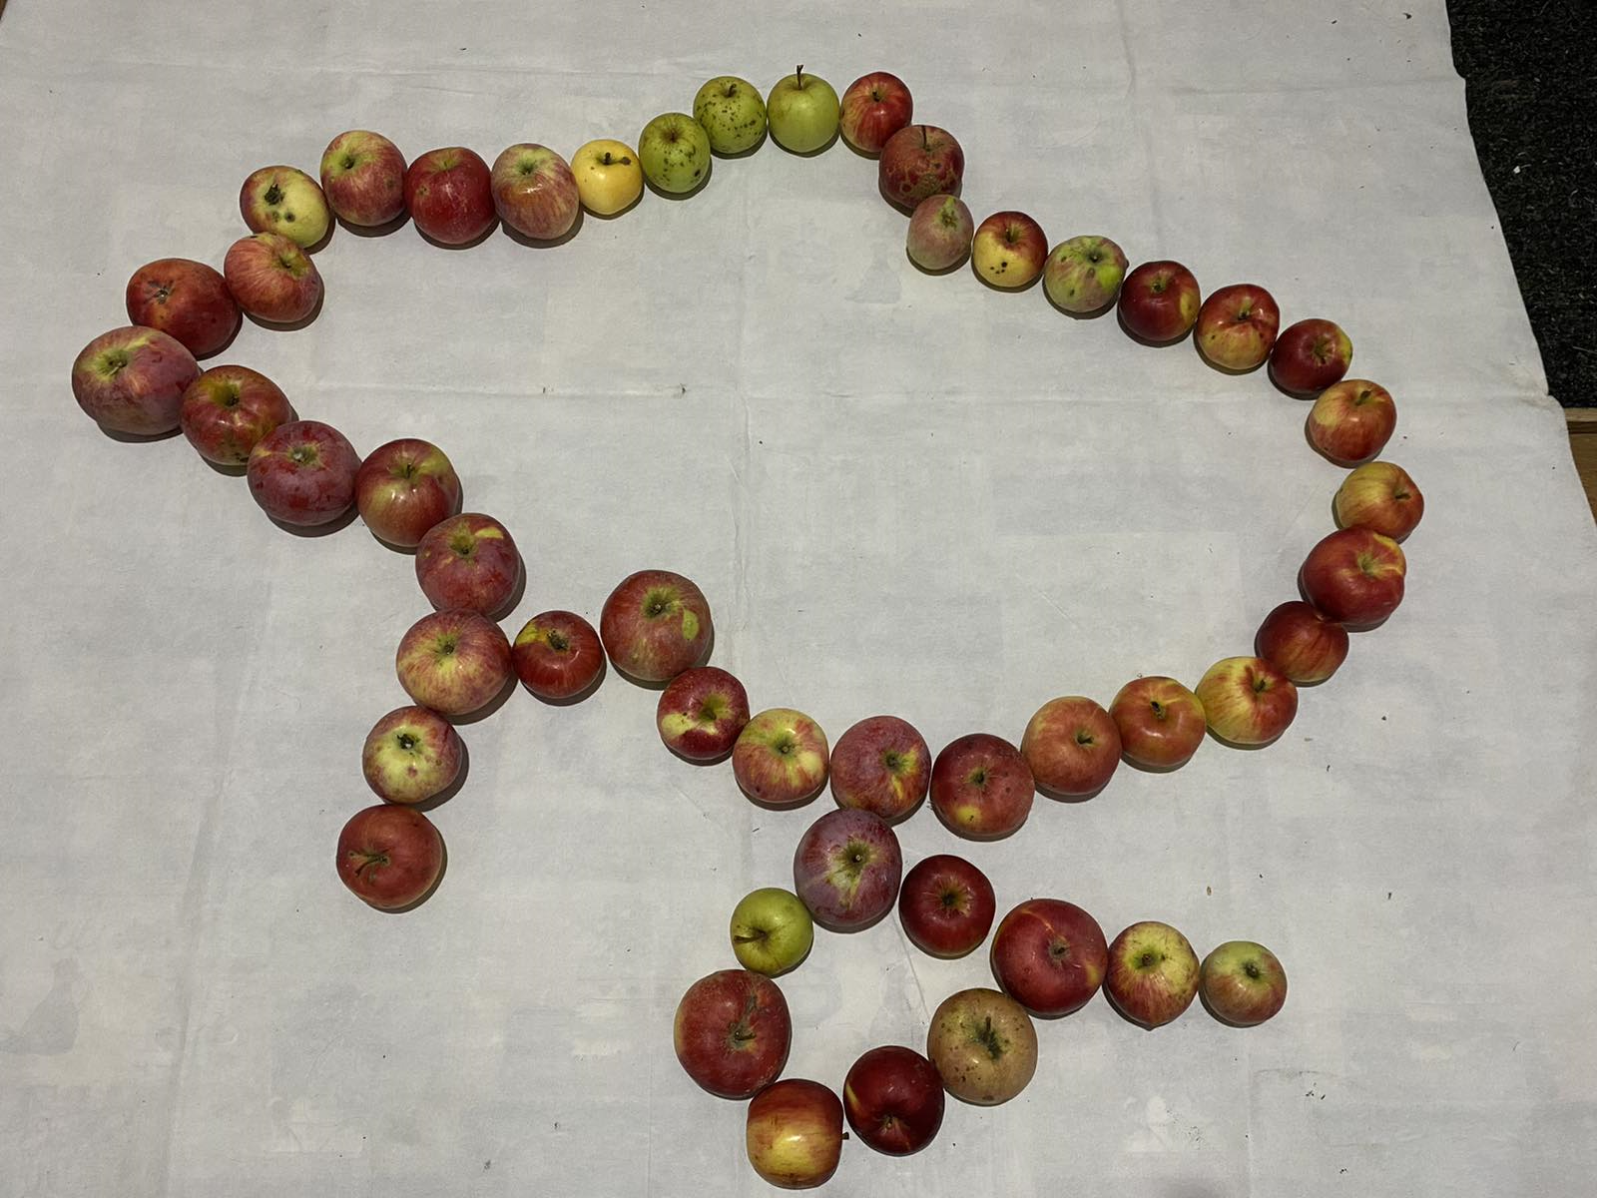
У 2023 року окрім фенологічних спостережень долучилися до Всеукраїнського онлайн фото конкурсу «Україна яблунева 2023»

Slide 8
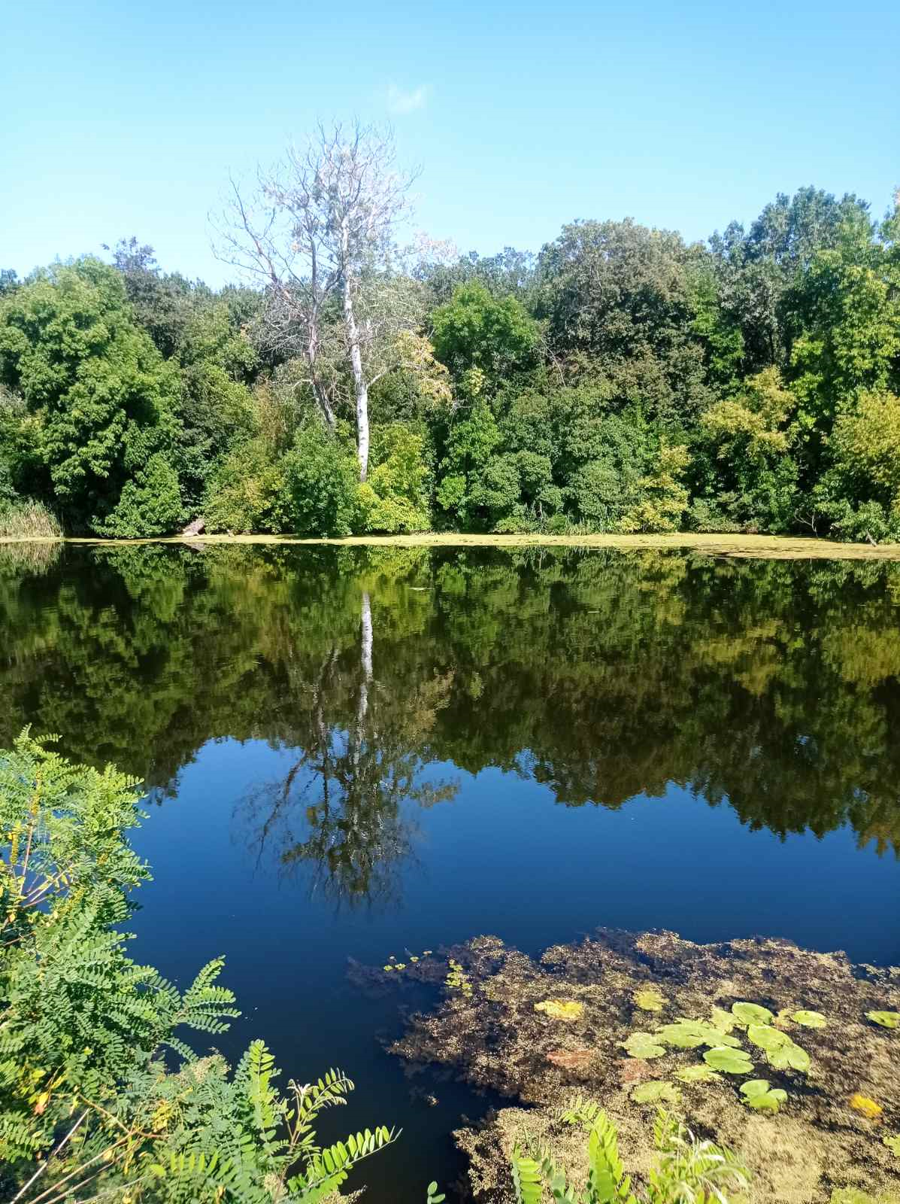
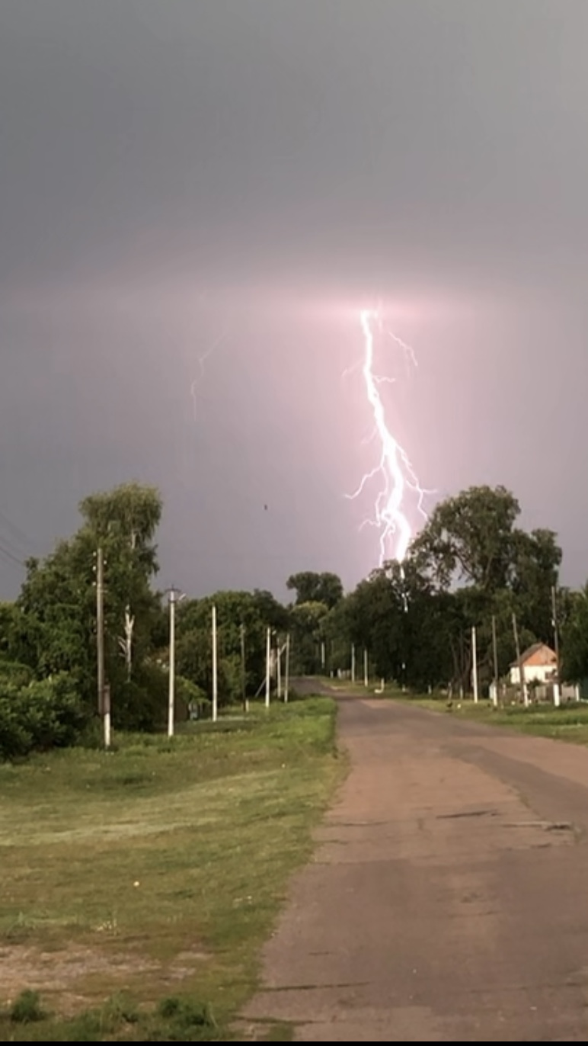
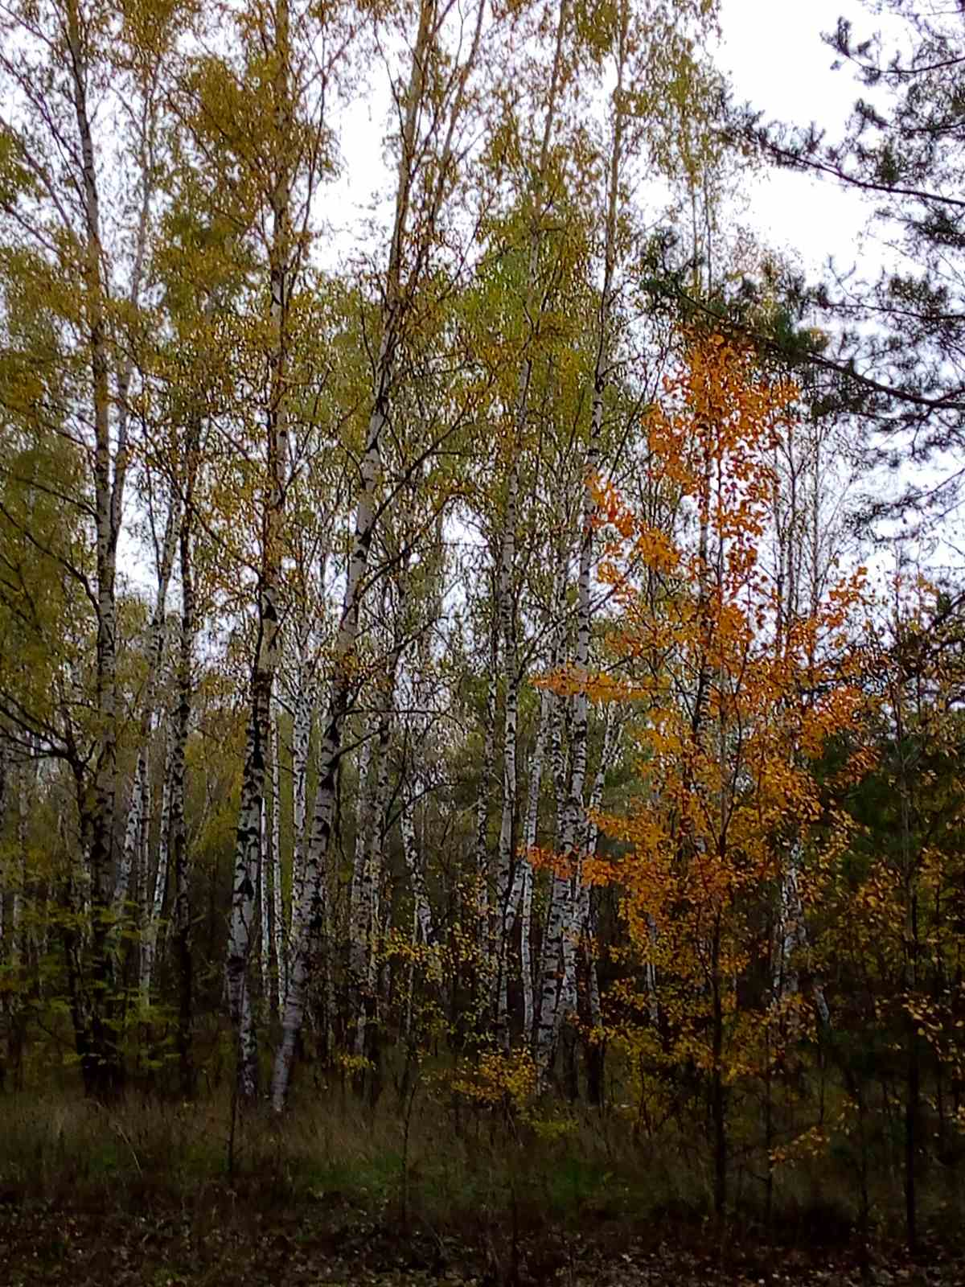
Долучилися до Всеукраїнського художнього конкурсу «Календар GLOBE 2024»

Slide 9
Дякую за увагу і запрошую нових учителів стати учасником GLOBE спільноти та мати можливість реалізувати свій потенціал у цікавих та різноманітних конкурсах

